Slide 1
A INDÚSTRIA DE O&G E SEUS MEGA-PROJETOS
Changemakers Initiative
Construction
Osmond Coelho Júnior
Pré-Sal Petróleo S.A. - PPSA

Slide 2

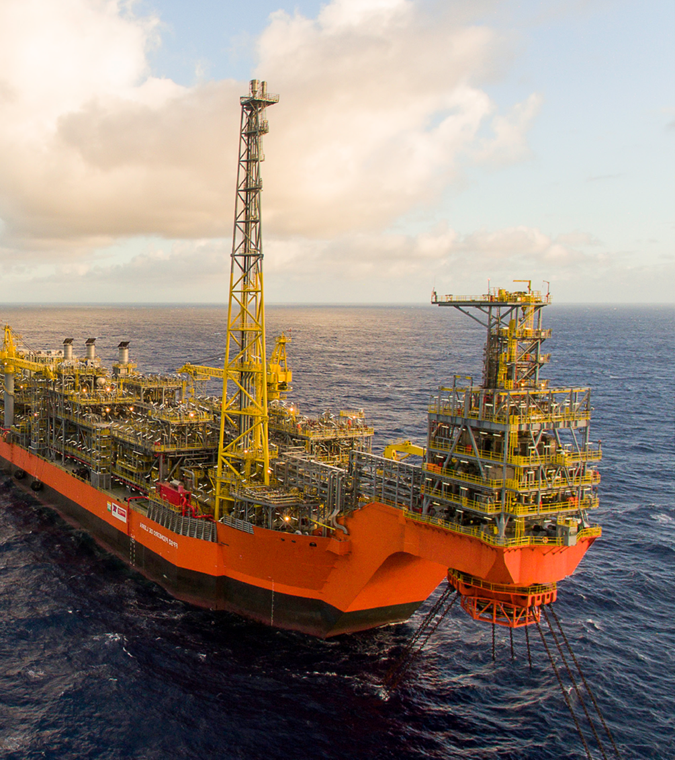
Índice
Projetos no Pré-Sal Brasileiro
Condicionantes dos Projetos
  Internas
  Externas
Gerenciamento de Projetos E&P
  Exemplos
Considerações finais
Q&A

Slide 3
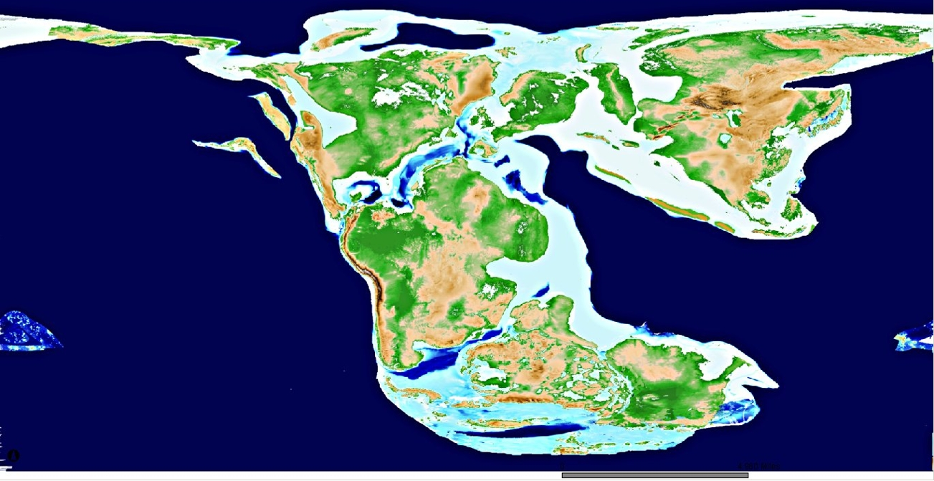
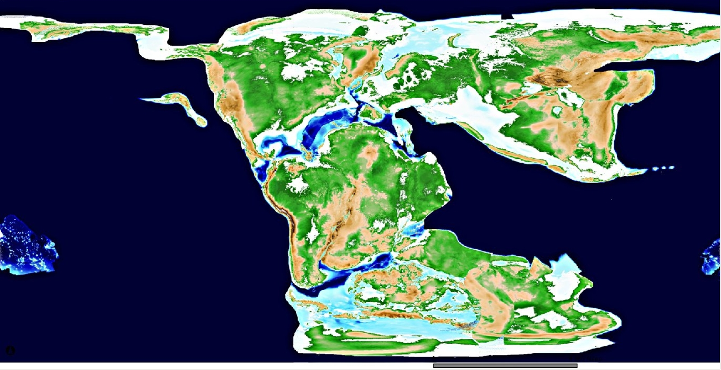
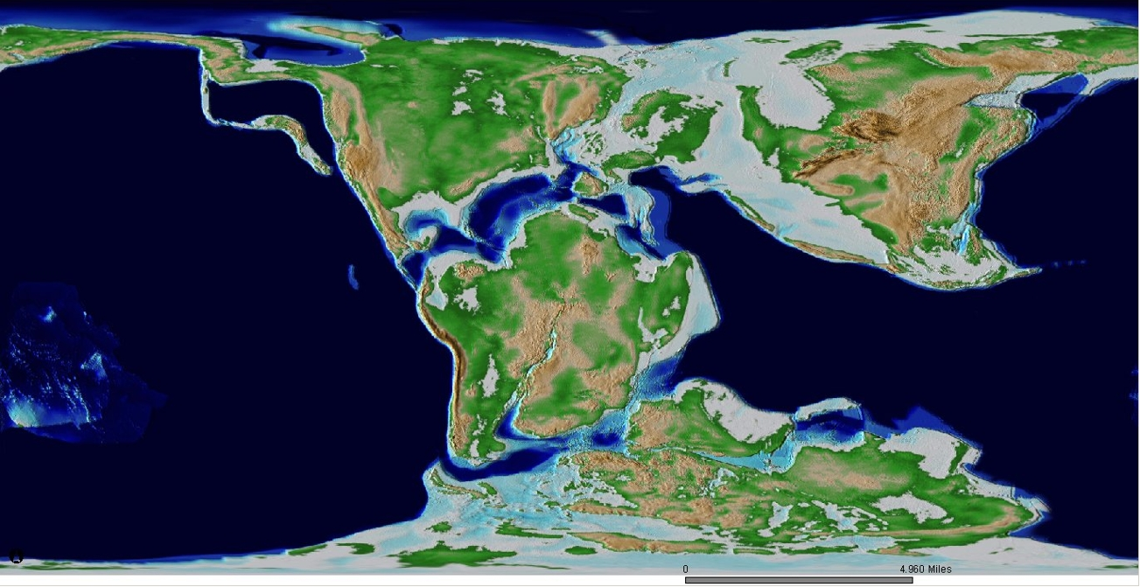
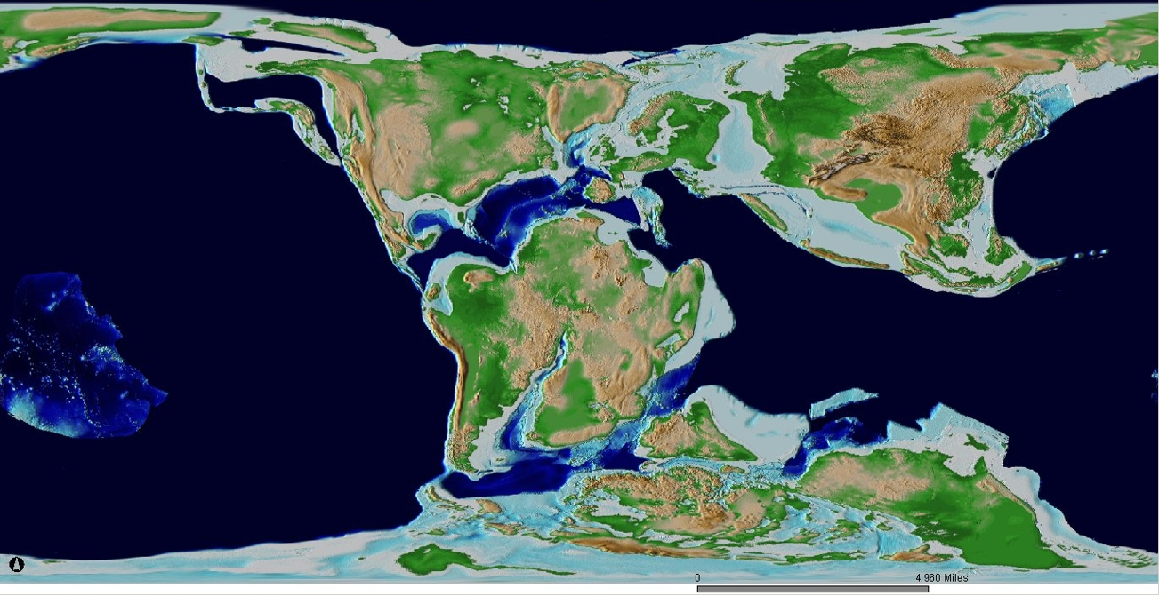
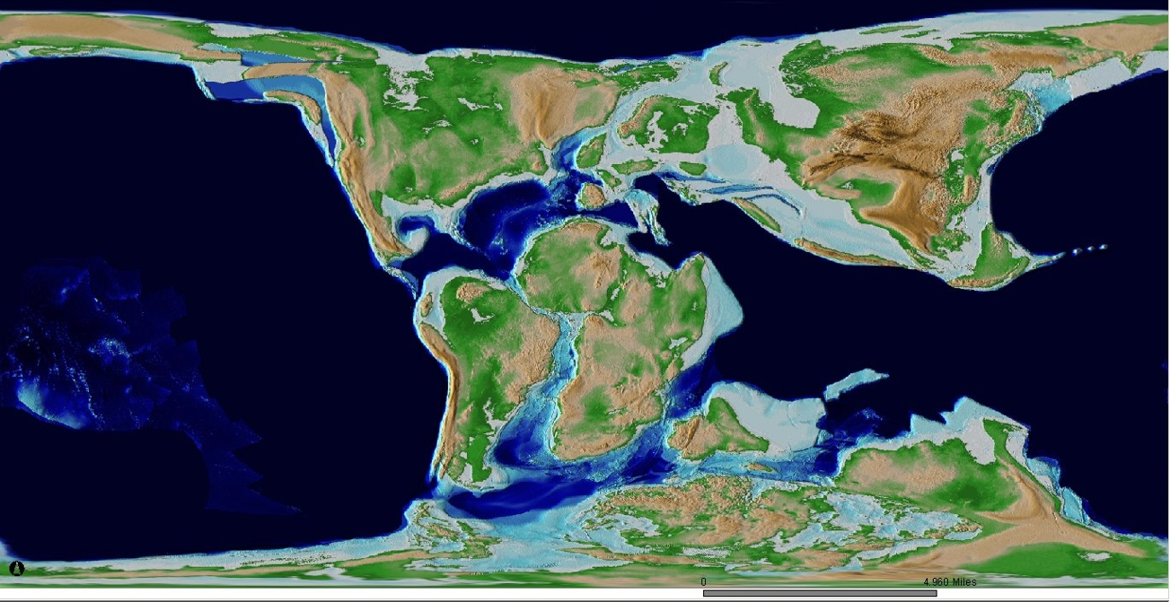
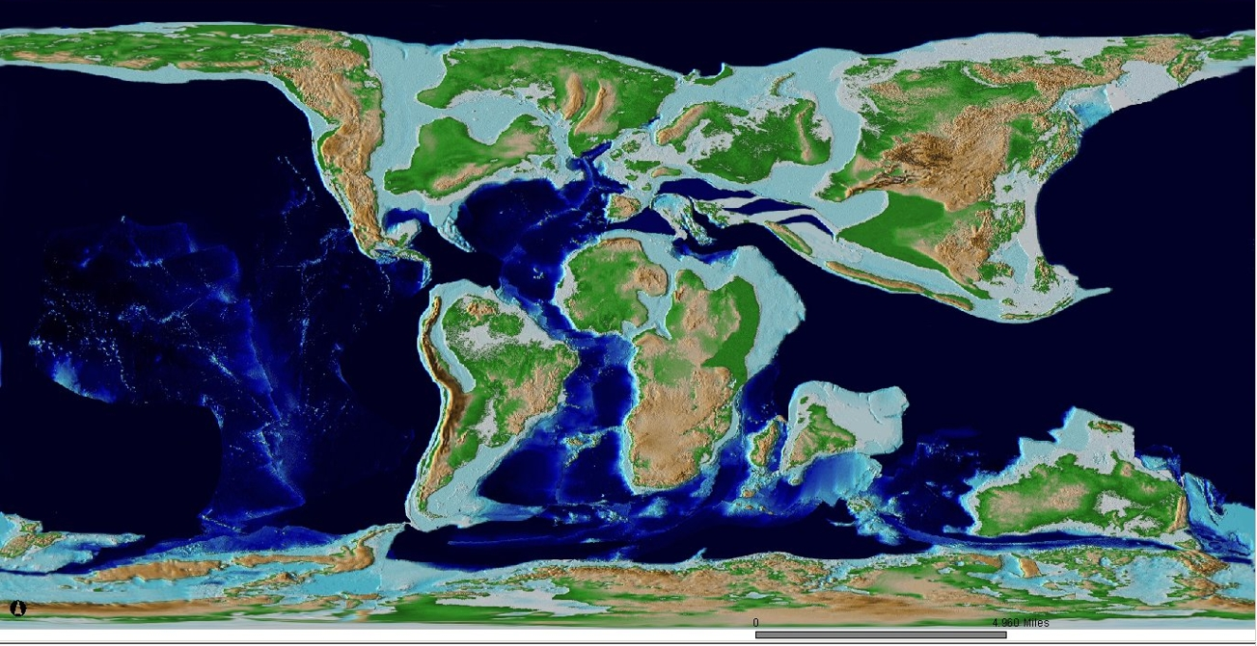
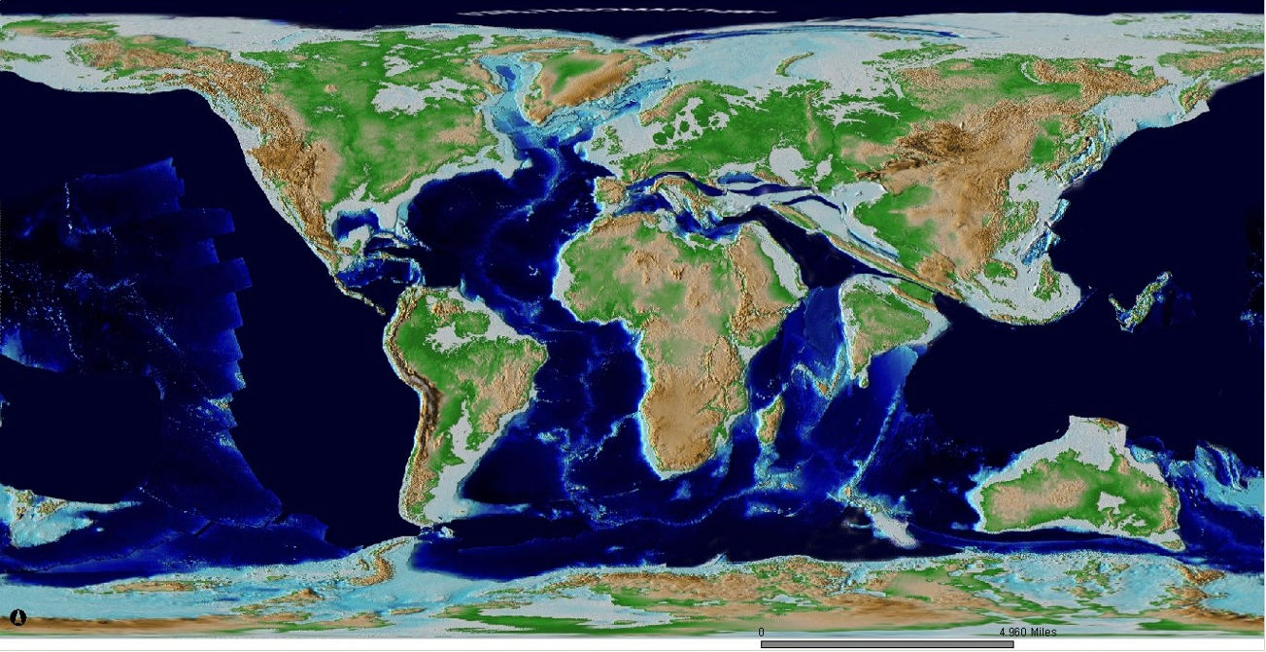
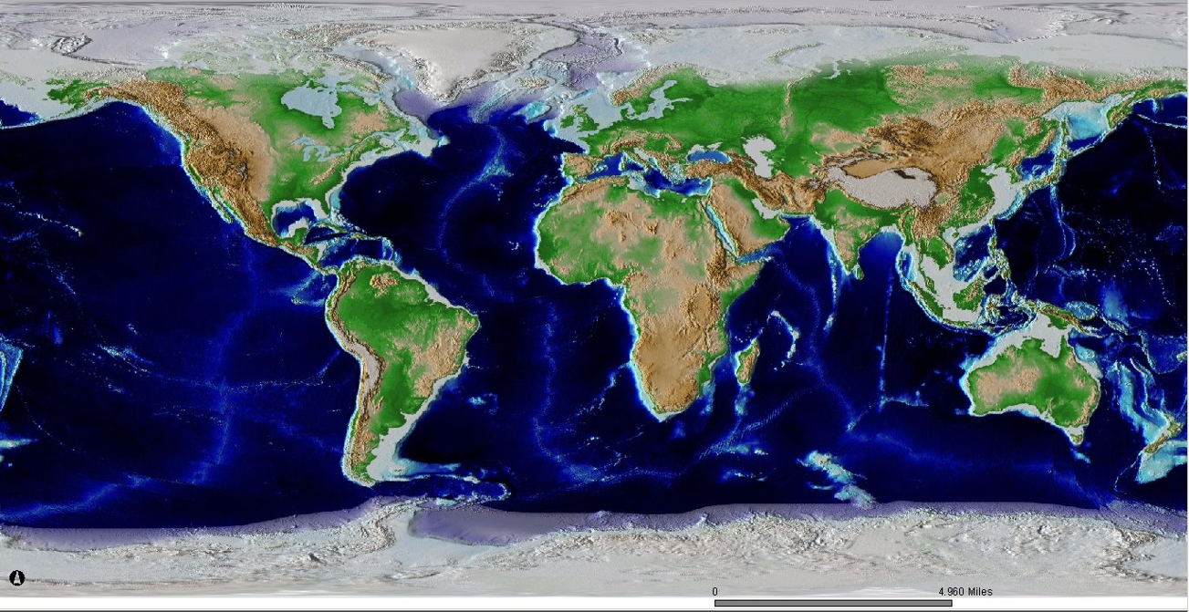
O surgimento do Pré-Sal
49 Milhões
de anos atrás
164 Milhões
de anos atrás
152 Milhões
de anos atrás
130 Milhões
de anos atrás
122 Milhões
de anos atrás
108 Milhões
de anos atrás
79 Milhões
de anos atrás
Planeta Terra hoje

Slide 4
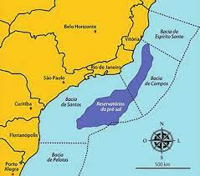
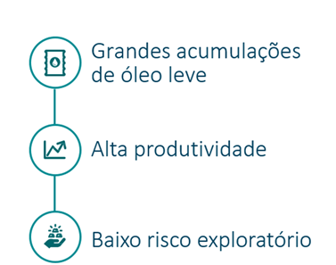
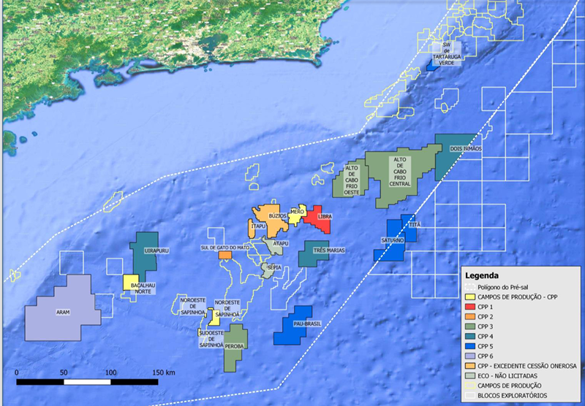

O Polígono do Pré-Sal

Slide 5
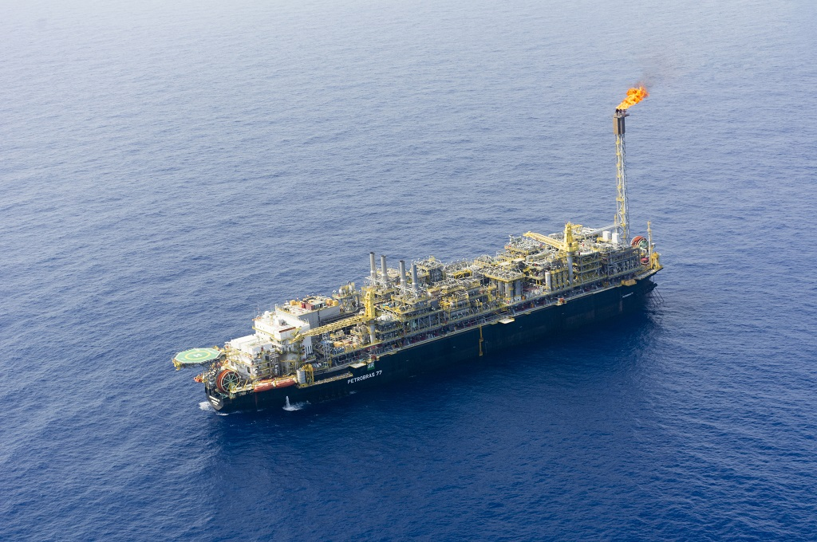
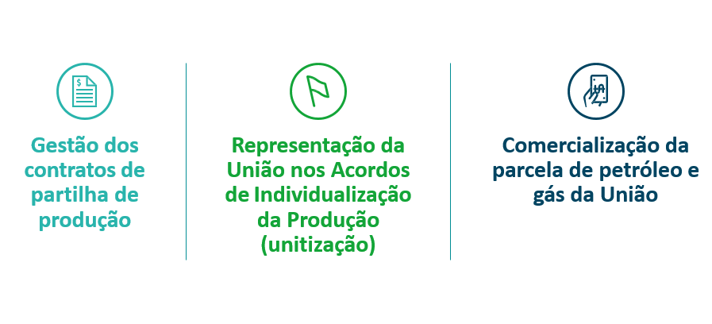
Áreas de atuação da PPSA
Missão : Maximizar os resultados econômicos para a União.
FPSO P-77 – Campo de Búzios

Slide 6
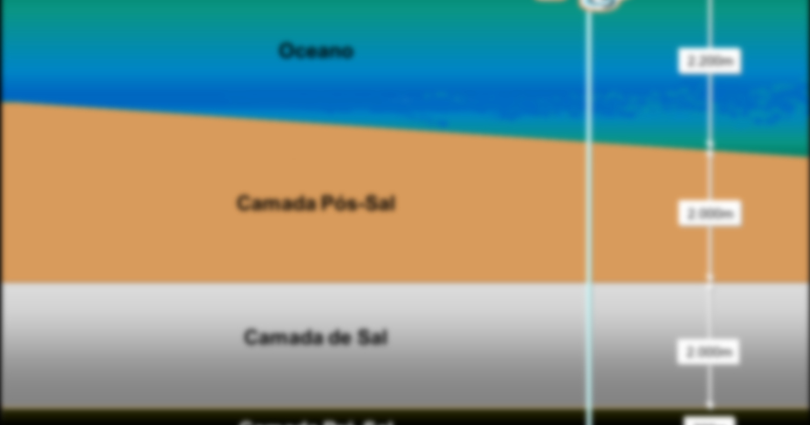

Visão geral do Pré-Sal

Slide 7
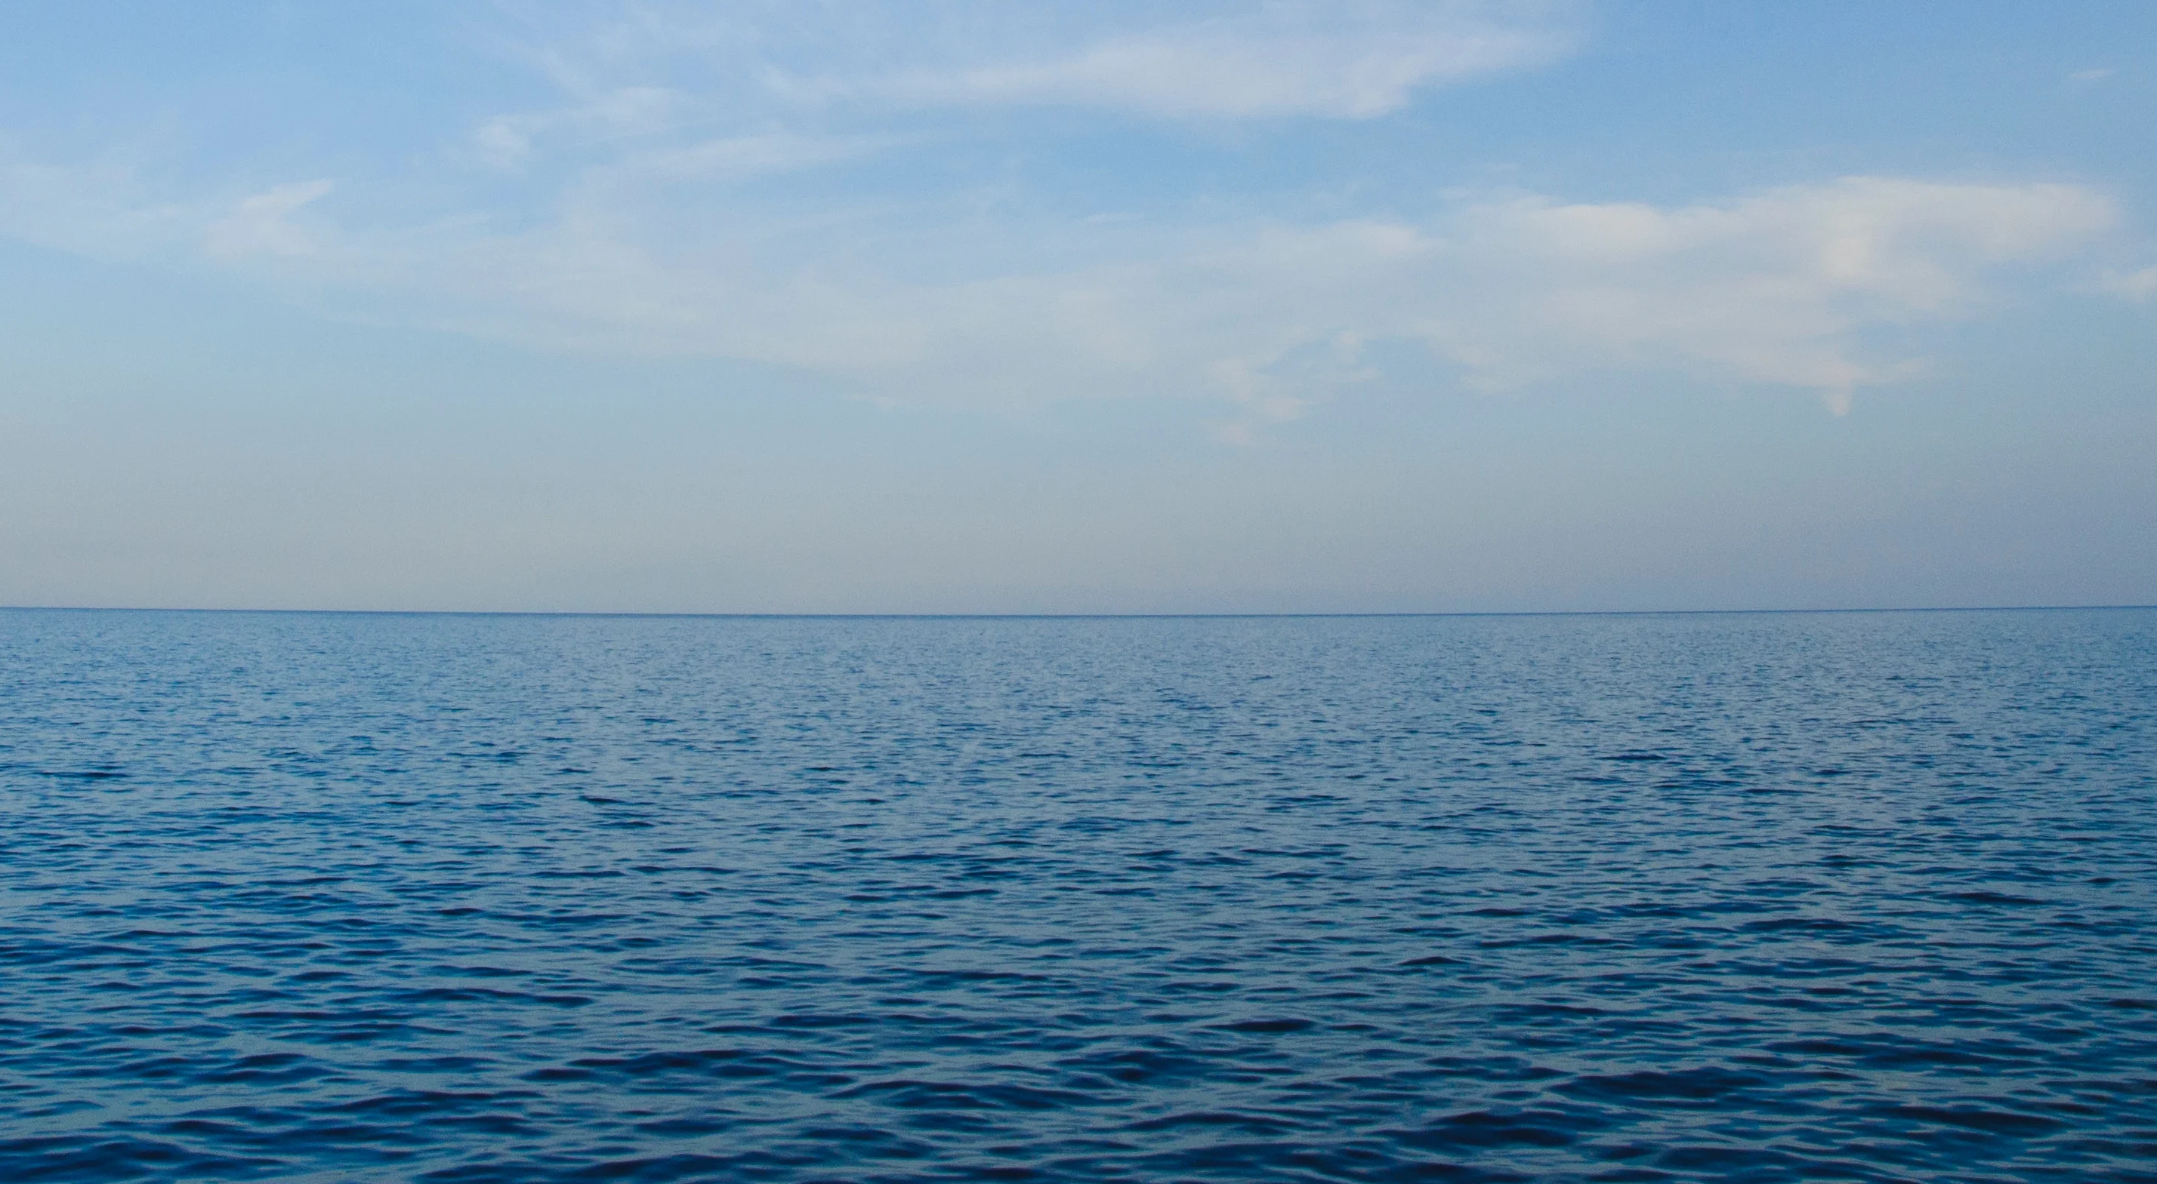
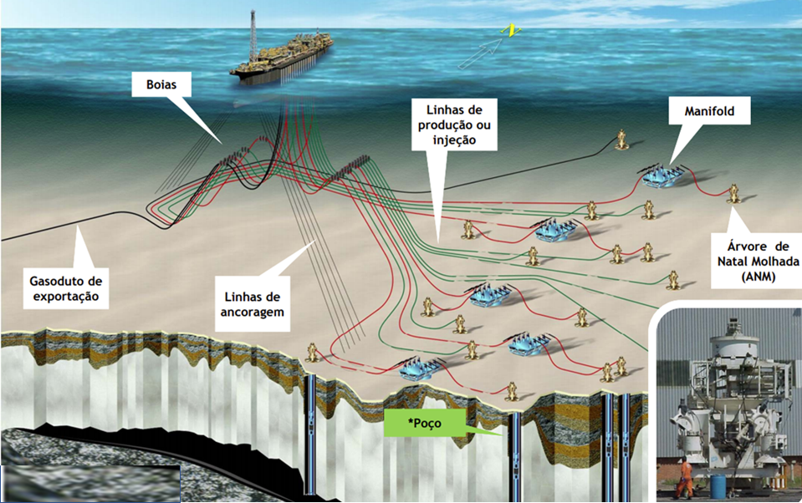


Projeto típico de produção em águas profundas
FPSO
Exploração: 5 anos
DP: 5 anos
Produção: 25 anos
Reservatório
Poços
Sistema submarino
Unidade de Produção
Escoamento
Gerenciamento gás
https://www.comunicabaciadesantos.com.br/sites/default/files/Apresentacao_AP_ET3_PB_Caragua.pdf

Slide 8
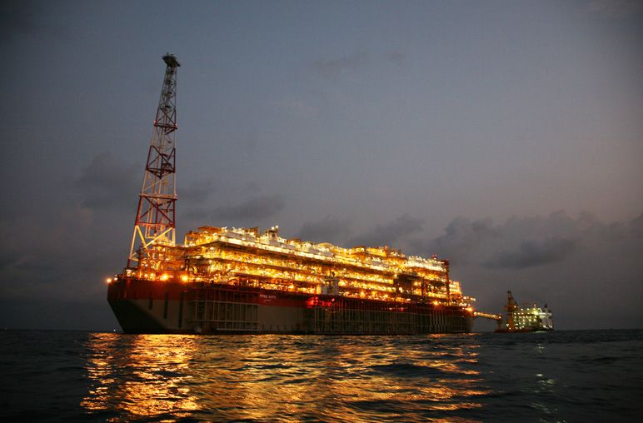
Um projeto no Pré-Sal em números
Geração de Energia ➔ 100 MW/FPSO, suficiente para iluminar a cidade de Miami (400 mil habitantes);
Área geográfica ➔ 70 Km²/Módulo, correspondendo a 10.000 campos de futebol;
Peso dos FPSOs ➔ 100 mil ton/FPSO, equivalente a 250 aviões Boing-747;
Comprimento das linhas submarinas ➔ 200 km (produção, injeção, serviço e umbilicais), o que equivale a uma viagem Montevidéo – Buenos Aires;
Profundidade dos Poços ➔ 6.000 m em relação ao nível do mar, aproximadamente a altura do Aconcágua;
Investimento total ➔ US$ 6,0 bi, comparável com o valor de 4 edifícios Burj Khalifa, Dubai.

Slide 9
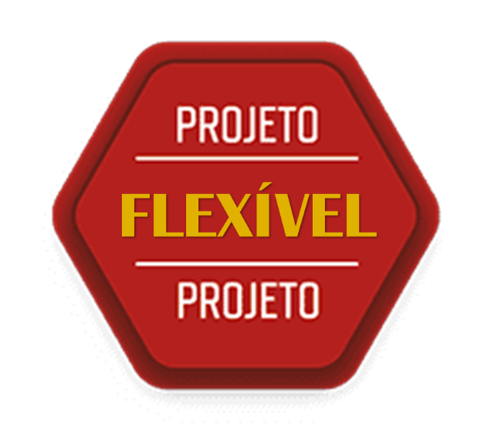
Características dos Projetos no Pré-Sal
Incertezas e riscos ➔ Natureza amostrada (poços) e emprego de modelos e simuladores;
Megaprojetos ➔ Complexos, grande escala, capital intensivos, multidisciplinares, multiculturais, prazos longos, ... ;
Aprovação escalonada ➔
Tecnologia de ponta ➔ “If it works it's obsolete” (Marshall McLuhan). Como implantar novas tecnologias geradas a cada momento ?
Semelhança entre projetos ➔ Aplicação constante de lições aprendidas;
  FEL 1: Identificação da Oportunidade ➔ Gate 1: Seleção de Opção;
  FEL 2: Projeto Conceitual ➔ Gate 2: Aprovação para o Básico;
  FEL 3: Projeto Básico ➔ Gate 3: Aprovação para Construção (FID);

Slide 10


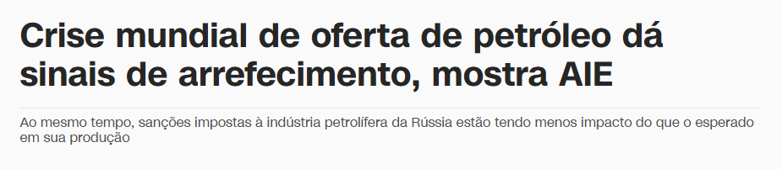
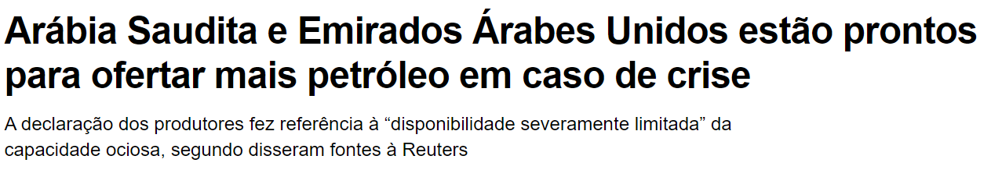

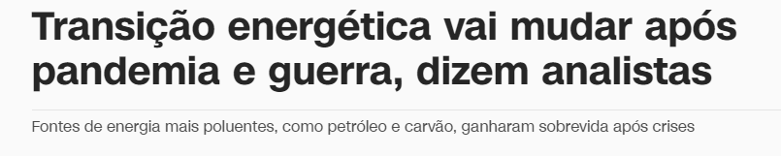

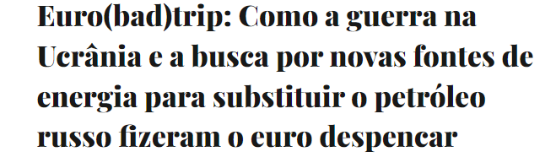

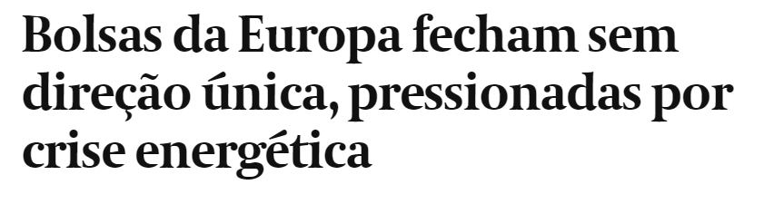

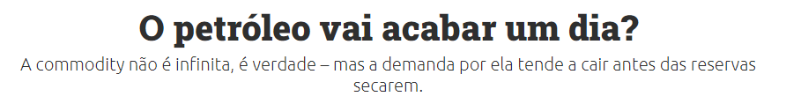
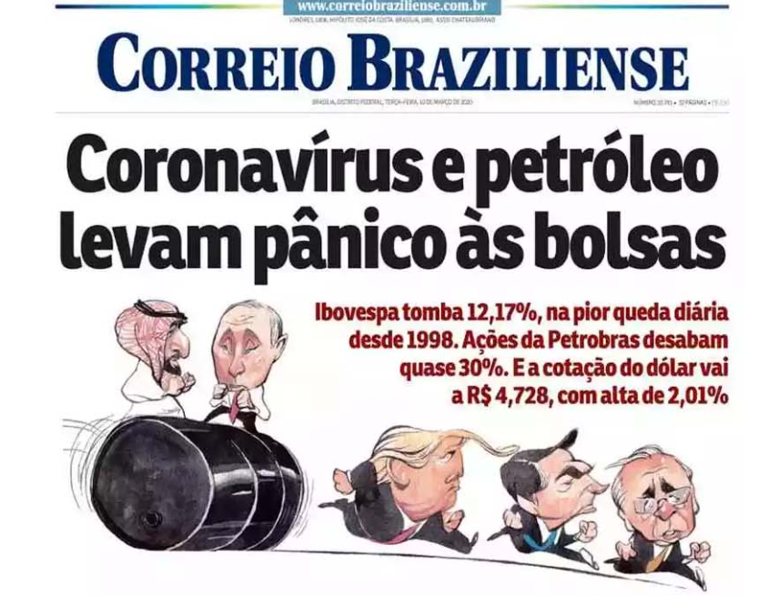
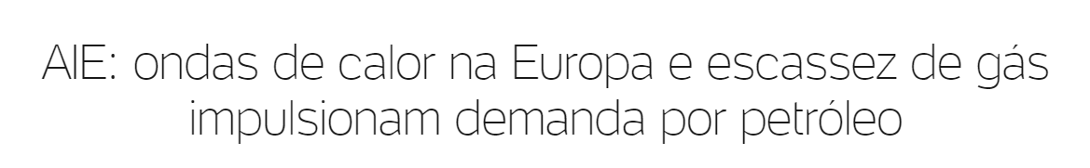

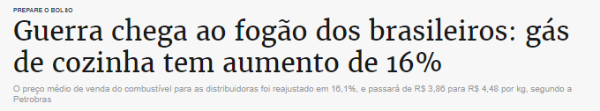
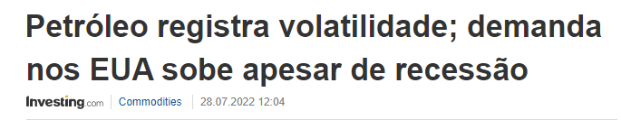

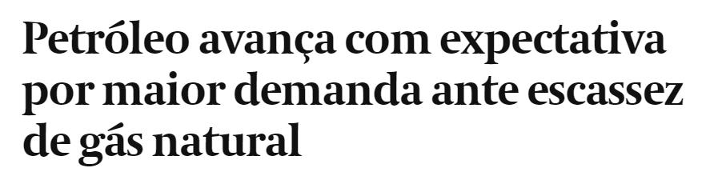

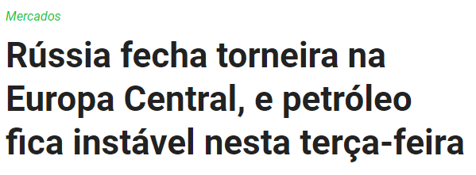
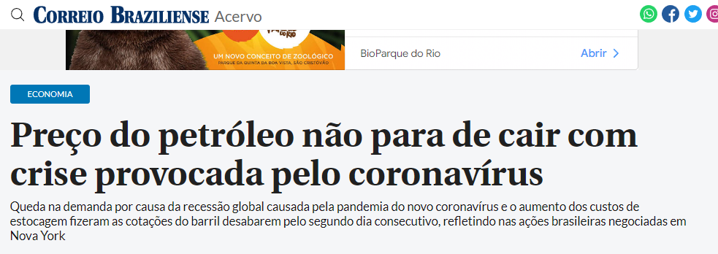

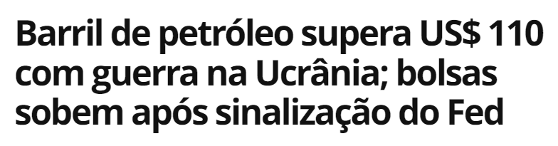

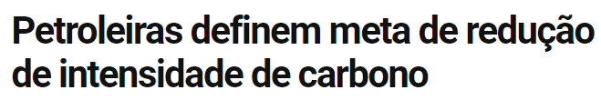
Mundo VUCA ➔ Volátil, Incerto, Complexo e Ambíguo

Slide 11

Demanda mundial por energia
- U.S. Energy Information Administration

Slide 12

Evolução do preço do Petróleo
Colapso Financeiro Global
Primavera Árabe
Guerra da Ucrânia
?
Shale boom
OPEP diminui Produção
COVID-19
1998 2000 2002 2004 2006 2008 2010 2012 2014 2016 2018 2020 2022 2024

Slide 13
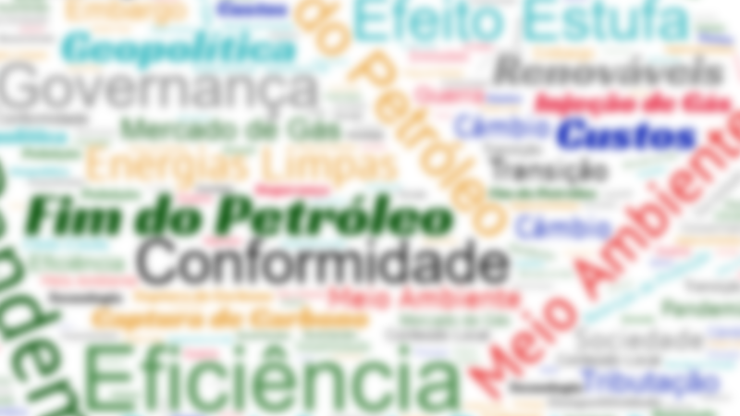


Condicionantes Externas

Slide 14
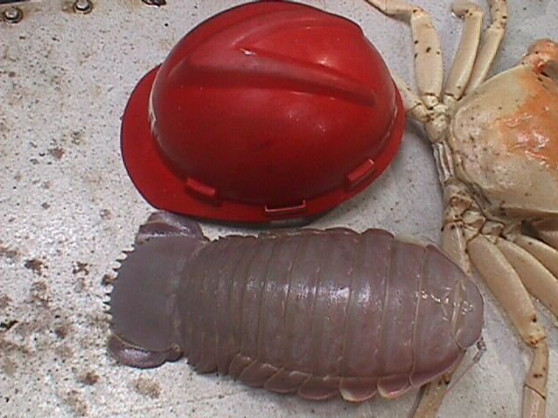
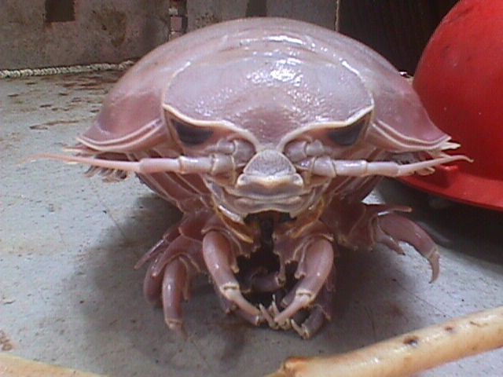
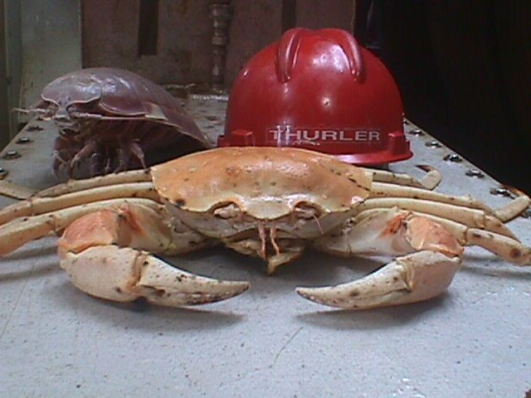
E por falar em risco ambiental …
O que aconteceu com o pobre gerente do projeto, que se deparou com essas estranhas criaturas marinhas “pescadas” na gaiola do ROV ... ?
Notes:
Fotos do caranguejo e tatui
All these years of subsea operations have brought us surprises that, as at a first glance, could really introduce us to a script of a science fiction movie, like the Predator, with apparent risk to our offshore crews.

Slide 15
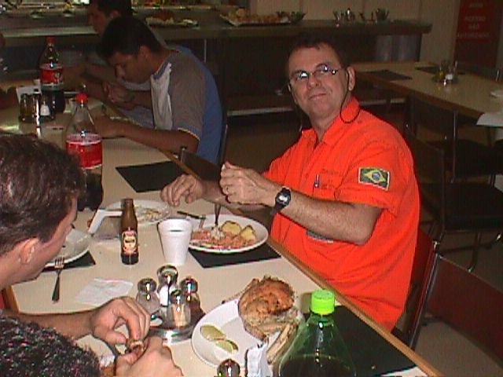
2 Horas mais tarde, no refeitório…
Risco mitigado
Notes:
Operador de ROV no refeitorio
But, as in the movies, normally there is a happy end...
As well as may be seen on the pie chart on the right side of this slide, subsea equipment has brought a significant positive contribution for the attractive economical performance of our floating production systems in Campos Basin, in spite of some operational unexpected hurdles that should be overcome.

Slide 16











Áreas de Conhecimento em Gerenciamento de Projetos
Escopo
Stakeholders
Cronograma
Qualidade
Comunicações
Integração
Riscos
Custos
Aquisições
Recursos

Slide 17


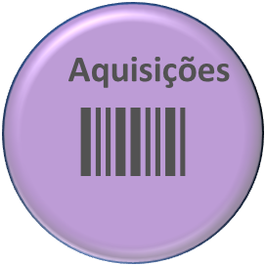
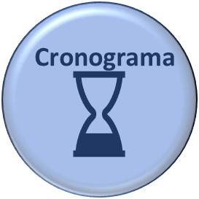

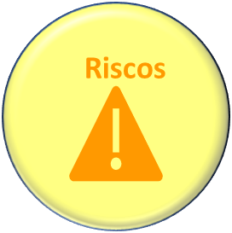
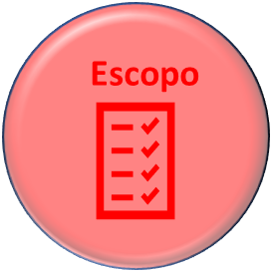
Riscos de Geologia e de Reservatório
Problema ➔ Pouca informação gerando riscos:
  Inexistência da rocha reservatório;
  Reservatório sem petróleo (água, CO2, ...)
Volume insuficiente para aproveitamento econômico;
Reservatório com baixa permeabilidade;
Impactos ➔ Decisão complexa podendo levar a uma dispersão elevada entre os cenários possíveis;
Possíveis Soluções ➔ Aquisição de informações adicionais através de:
  Perfuração de mais poços;
  Execução de Testes de Longa Duração ou de Projetos Piloto;
Providência ➔ Antecipação de poços e Teste de Longa Duração

Slide 18
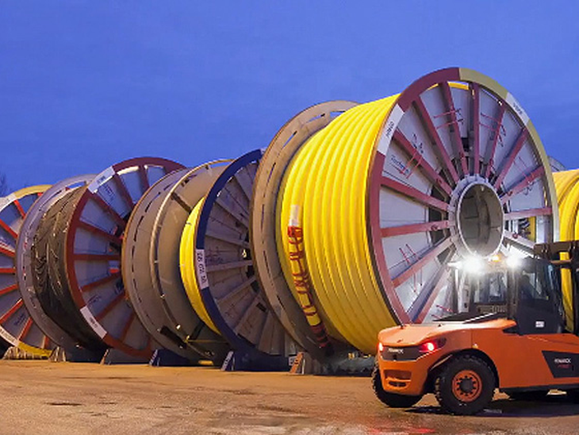
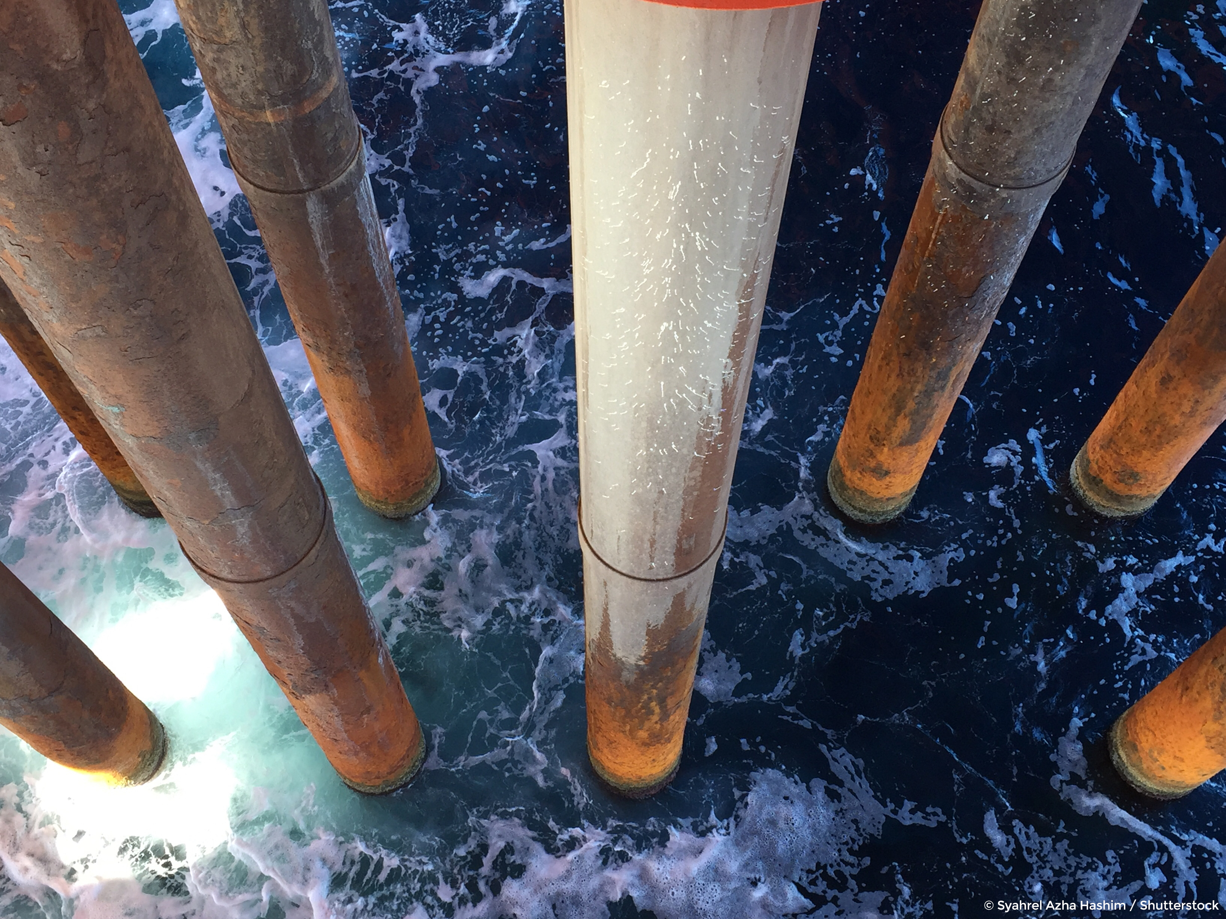
Substituição de Linhas Flexíveis
Problema ➔Linhas flexíveis apresentaram falhas face a um novo fenômeno chamado corrosão sob tensão pelo CO² (SCCCO₂₎;
Impactos ➔ Risco de danos com possível derrame de óleo no mar e riscos à segurança;
Possíveis Soluções ➔ Inspeções e trocas, com altos custos operacionais X alteração para linhas rígidas, resistentes ao fenômeno, mas trazendo impactos ao projeto.
Providência ➔ As linhas foram alterados para rígidas face aos aspectos de segurança e economicidade envolvidos.

Slide 19
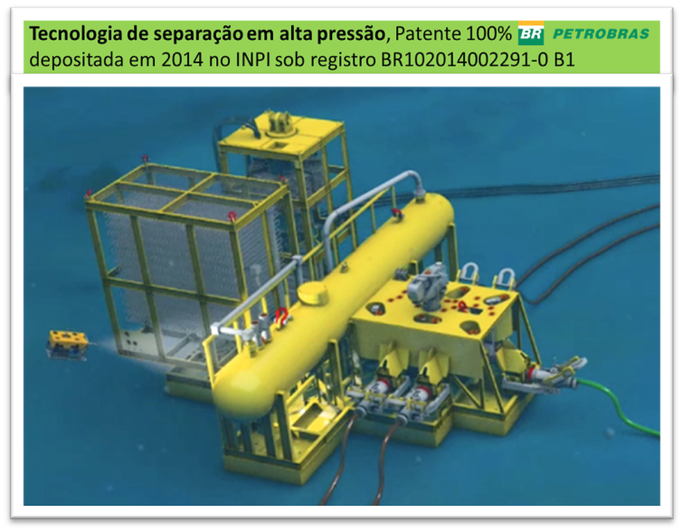
Nova tecnologia – Hi-Sep
Problema ➔ Elevados volumes de gás com CO2 ocupam grande espaço nos FPSOs para seu tratamento;
Impactos ➔ Redução da capacidade para processar mais óleo, com menor retorno econômico para o projeto;
Possível solução ➔ Separação submarina de gás com elevado CO₂ e sua reinjeção no reservatório, com bomba centrifuga (Gases com elevado CO₂ apresentam, sob pressão, massa específica de líquidos, podendo ser bombeados).
Providência ➔ Efetuar teste piloto e, face aos resultados, equipar candidatos ao Hi-Sep com flexibilidades para uma futura instalação.

Slide 20



Gestão de pessoas
Problema ➔ Baixa eficiência de algumas equipes de projeto;
  Parceiros estrangeiros ➔ diferenças culturais;
  Áreas técnicas com estrutura funcional;
  Visão segmentada ➔ Dificuldades na tomada de decisão;
  Conflitos na definição de prioridades;
  Impactos ➔ Reflexos em custos e prazos, com perda de valor para o projeto;
  Possível Solução ➔ Busca por uma estrutura adequada para o projeto;
Providência ➔ Adoção de estrutura projetizada:
Equipe dedicada incorporando os estrangeiros;
Objetivos compartilhados;
Valorização dos profissionais;
Motivação da equipe com excelentes resultados;

Slide 21


Considerações finais
Projetos no Pré-Sal são complexos, têm elevados riscos e múltiplas facetas ➔ Megaprojetos;
Condicionantes internas e externas precisam ser mitigadas através da combinação equilibrada de Resiliência e Robustez;
Ferramentas e metodologia para gestão de projetos no Pré-Sal são imprescindíveis:
A aprovação faseada (FEL), trazendo segurança ao decisor com um nível adequado de definição;
Informações são fundamentais, em especial quando os dados disponíveis geram insegurança;
Uma estrutura projetizada apresenta ganhos significativos em projetos de grande magnitude;
Melhores práticas, como as Lições Aprendidas, são fator chave para o sucesso;

Slide 22
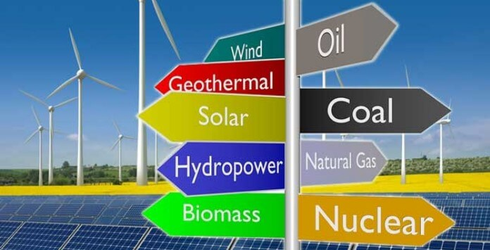

Ahmed Yamani
“A idade da pedra chegou ao fim, não porque faltassem pedras; a era do petróleo chegará igualmente ao fim, mas não por falta de petróleo.”

Slide 23
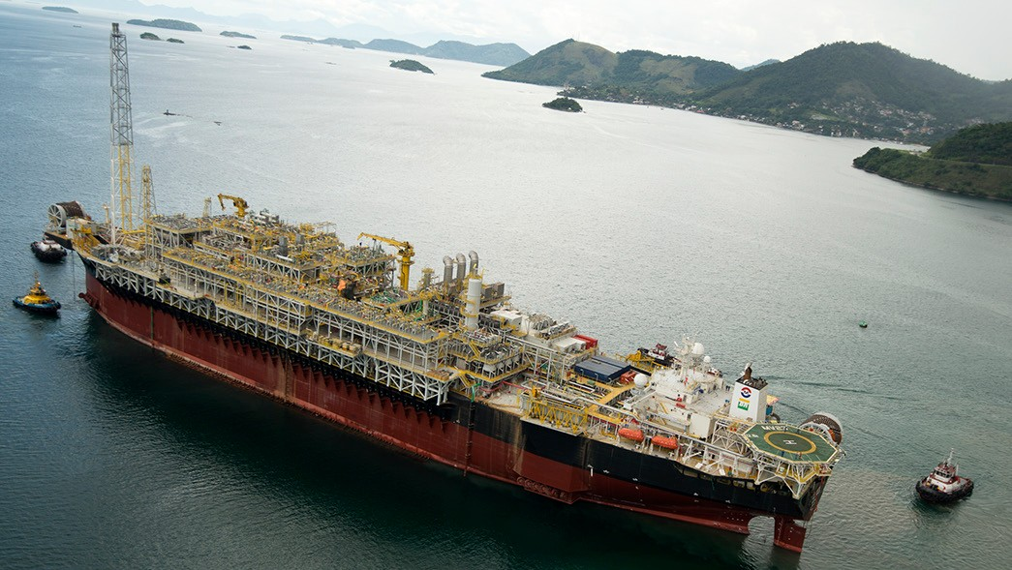
Osmond Coelho Jr.
“... nesse ínterim, os projetos de E&P precisam primar por sua gestão, em todas as suas diferentes dimensões.”

Slide 24
A INDÚSTRIA DE O&G E SEUS MEGA-PROJETOS
Changemakers Initiative
Muito obrigado !
https://www.presalpetroleo.gov.br/
osmond.coelho@ppsa.gov.br
Construction

